Slide 1
Eine konstruktive Methode zum Rendern von Marching Cubes Voxeln mit unterschiedlichen Füllmengen und Materialien
Wissenschaftliches Projekt von
Matthias Mettenleiter

Slide 2
Gliederung
Motivation
Erklärung von Marching Cubes
Zielsetzung
Umsetzung der Oberflächengenerierung
Umsetzung der Texturierung
Fazit

Slide 3
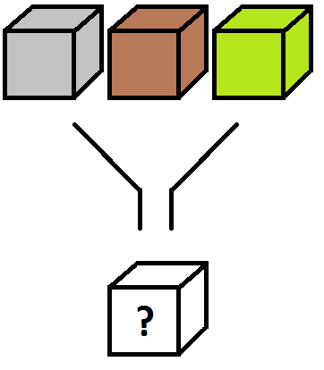
Motivation
Bisher ein Material pro Voxel
Neuer Ansatz: Mehrere Materialien pro Voxel
Frage: Wie rendern?

Slide 4
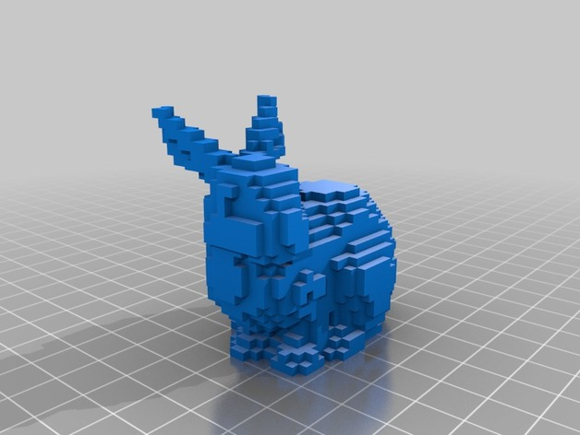
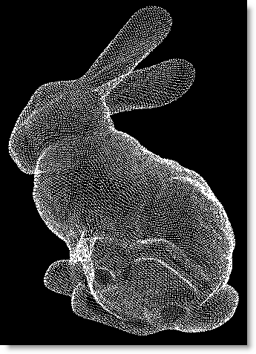
Erklärung von Marching Cubes
Voxel = Volumetric Pixel / Volume Element
Unterteilung von 3D Raum in einheitliche Zellen (Meistens Würfel)
Position wird über die relative Position zu anderen Voxeln bestimmt.
Nicht verwechseln mit Point-Cloud:
[1]
[2]

Slide 5
Zielsetzung
Eigenschaften eines Voxels
Bis zu 64 Einheiten an Materialien pro Voxel
Reihenfolge der Materialien nicht im Voxel festgelegt

Slide 6
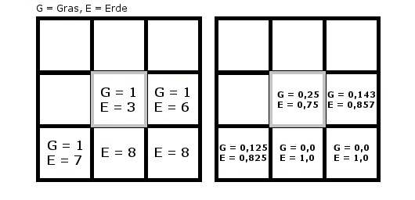



Umsetzung der Oberflächengenerierung
Eine Textur pro Voxel
Abhängigkeit von der Menge der Materialien im Voxel
Abhängigkeit von den Materialien in den Umgebenden Voxeln
Bestimmung anhand in Voxel festgelegter Reihenfolge

Slide 7


Umsetzung der Texturierung
Materialien entlang eines Vektors
Abhängigkeit von Reihenfolge der Materialien im Voxel
Festgelegte Richtung
Zu den nicht verdeckten Seiten
Abhängig von der Menge der Materialien in der Umgebung

Slide 8
Fazit
Keine Methode als eindeutig Beste
Abhängig von Projekt und gewünschtem Effekt

Slide 9
Vielen Dank für die Aufmerksamkeit! Noch Fragen?

Slide 10
Bildquellen
http://thingiverse-production-new.s3.amazonaws.com/renders/f7/26/35/60/a9/stanford_bunny_7mm_repaired_sized_preview_featured.jpg
http://www.sycode.com/products/point_cloud_ac/help/tutorial/tutorial2_points.gif
http://d29qn7q9z0j1p6.cloudfront.net/content/roypta/366/1878/3155/F1.medium.gif
https://www.youtube.com/watch?v=51E_G7NCXVM
https://www.youtube.com/watch?v=6ZUdsRdokO4
http://1.bp.blogspot.com/-MPQU-iZaAWE/U3PV7DgIYuI/AAAAAAAAAJs/3nCm8f9KE4w/s1600/doesItBlend.jpg
http://www.cs.unc.edu/~marc/tutorial/img801.png
https://web.cs.wpi.edu/~matt/courses/cs563/talks/meta_images/cross.gif
http://www.noobody.org/BBP/VoxelRendering_6.png

